Slide 1
A pozitron sugárzás gyakorlati alkalmazása
2014.05.05
Nyakacska Gábor
Tóth Krisztián

Slide 2
Tartalom
Pozitron sugárzás
PET
PALS

Slide 3

Pozitron sugárzás
$${}_{Z}^{A}X→ {}_{Z−1}^{A}Y+ β^{+}+v+\left[y\right]$$
$$p→n+ β^{+}+v$$
β⁺ a pozitron, a v pedig a neutrínó, a [y] pedig egy opcionális gamma sugárzás

Slide 4
PET
Eljárás lépései:
Pozitronbomló molekula előállítása (ciklotron)
Radiogyógyszer bejuttatása a szervezetbe
Detektálás és kiértékelés

Slide 5
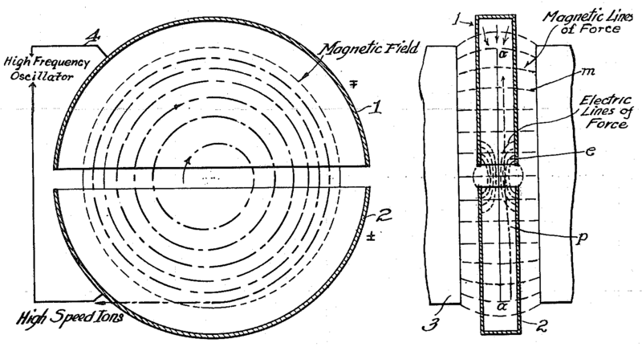
PET I.- Előállítás
Gaál Sándor 1929.
Magas frekvenciájú váltóárammal gyorsítja a részecskét mágneses térben
A spirálpálya végén található az alkalmazni kívánt molekula
A target így pozitronbomló lesz
Alkalmazható izotópok: ¹⁸F ,¹⁵O ,¹³N , ¹¹C

Slide 6
PET II. -Injektálás
Páciensek alapos tájékoztatása, felkészítése, ellenőrzése
Szervezetbe juttatás: inhalálás, injekció
Gyakran használt molekulák: FDG, MET

Slide 7
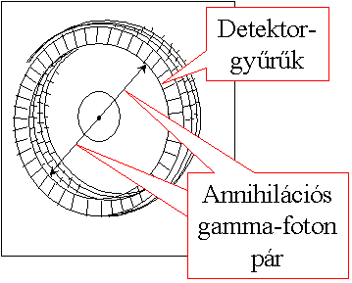
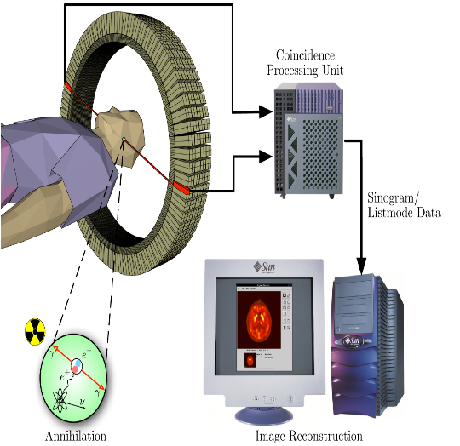
PET III. Detektálás és kiértékelés
Detektálás: Gyűrű alakban elhelyezett PET kamerák, párosan összekapcsolva
A kapott kép segítségével meghatározható a pozitronkisülés pontos helye, ám ez nem elégséges
A PET rendszert CT vagy MRI rendszerekkel kombinálva pontos képeket kaphatunk a bomlások helyéről, mértékéről
Az eljárás széleskörűen alkalmazható, rengeteg előnnyel rendelkezik, ám nagyon drága.

Slide 8
Pozitron annihilációs élettartam spektroszkópia (PALS)
A PALS egy nagyon érzékeny módszer anyagok karakterisztikájának, rácsszerkezet hibáinak detektálására
A mérés lényege a pozitron élettartamának mérése az anyagban
Forrásként általánosságban ²²Na-ot vagy lassú pozitron nyalábot alkalmaznak

Slide 9
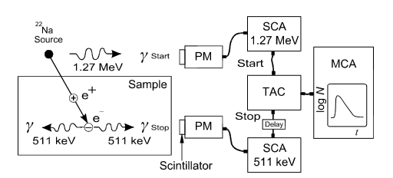
PALS, a mérés alapja

Slide 10
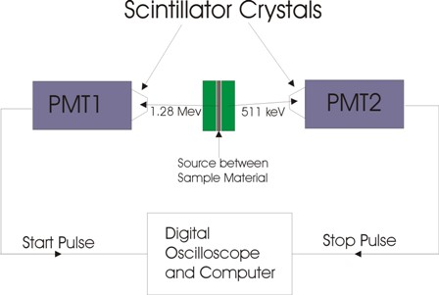
PALS berendezés

Slide 11
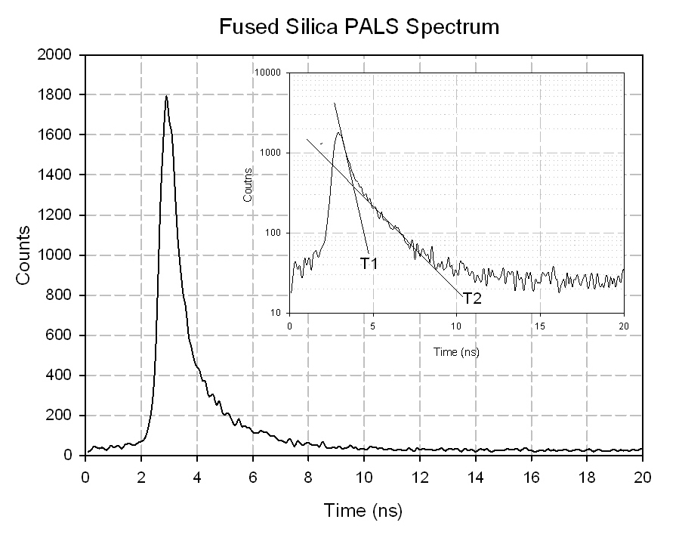
PALS - Kiértékelés

Slide 12
Összefoglalva:
PALS egy egyedi technika nano méretű defektek megállapítására, vakanciák megállapítására, porozitás meghatározására,
meghatározható a defekt típusa és sűrűsége is,
különböző módszerekkel a vékonyrétegtől a vastagabb, cm vastagságú rétegekig alkalmazható,

Slide 13
Köszönjük a figyelmet

